Slide 1
深度學習第一次作業報告
題目：預測房價
學生：鄭安捷 108368508
日期：2019.11.14

Slide 2
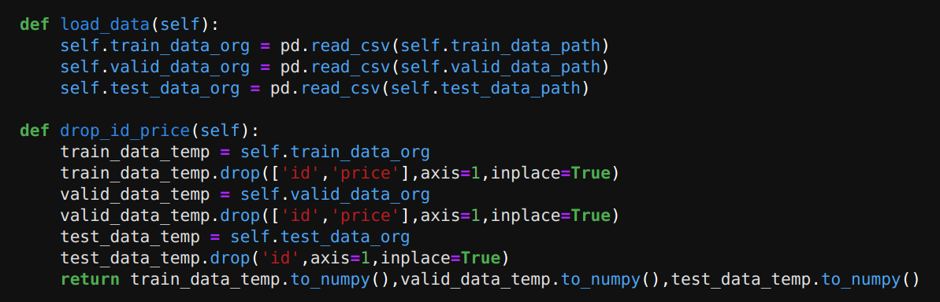
資料篩選
事先定義讀取及篩選資料的函數，drop掉各個資料表不必要的id欄位，以及
train_data和valid_data的price欄位

Slide 3
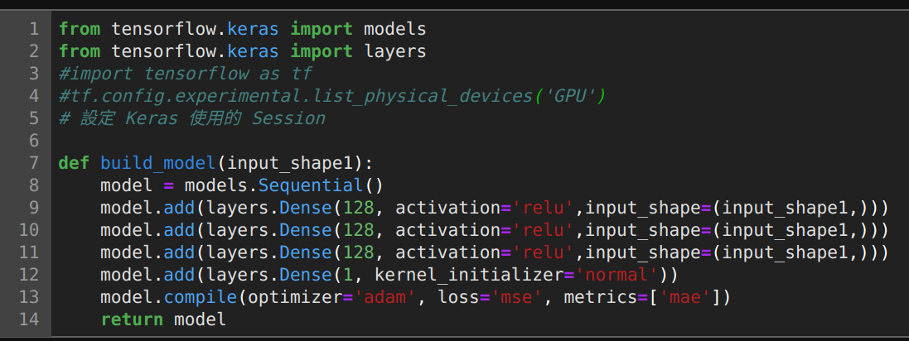
建立模型
引用keras函式庫，建立一個3層network的模型，每層使用128個neurons
，最後匯聚成一個neurons，再使用Adam方式進行優，來取得一個較低的
loss function

Slide 4
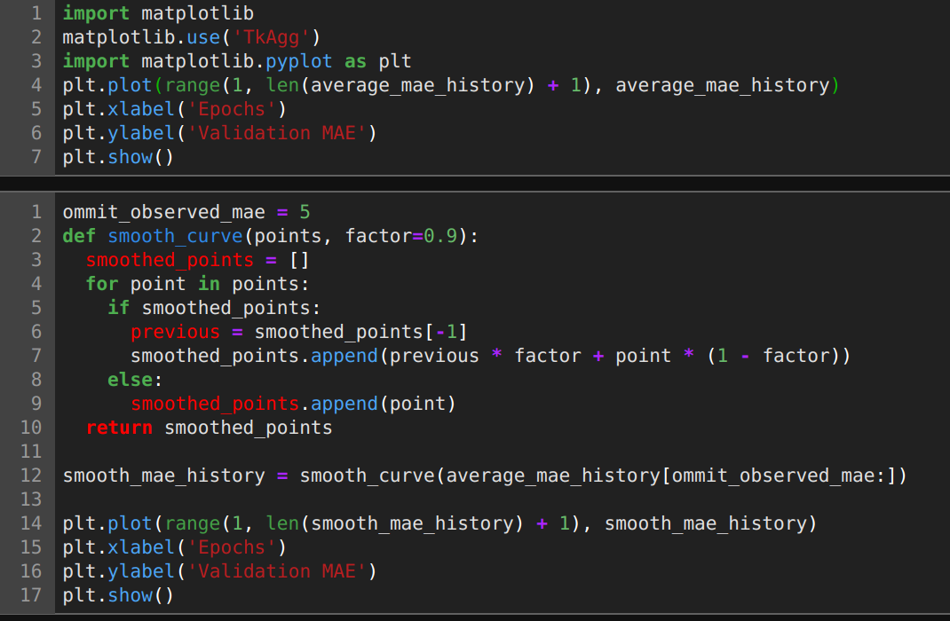
圖形判斷
引入matplotlib繪製loss圖形，藉此調整epochs及batch_size的值，找
出最佳的組合

Slide 5
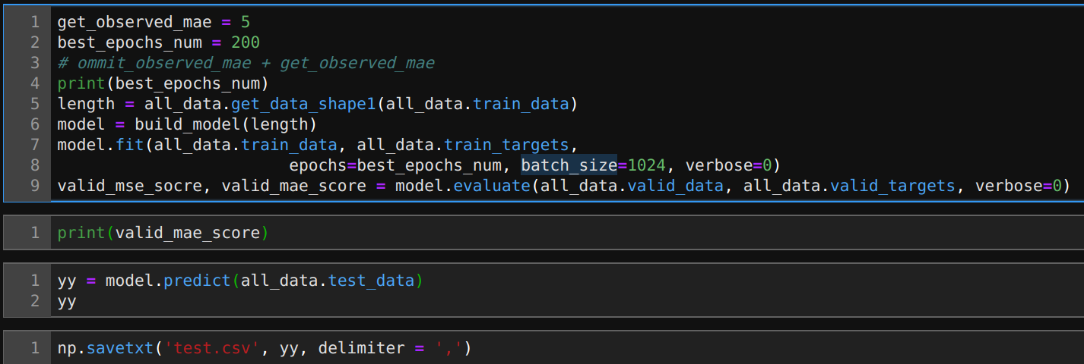
完成模型並預測
將最好的epochs輸入，並完成模型的建立，最後用來預測testing_data，
將結果存成csv檔，並手動加入id後，上傳kaggle

